Slide 1
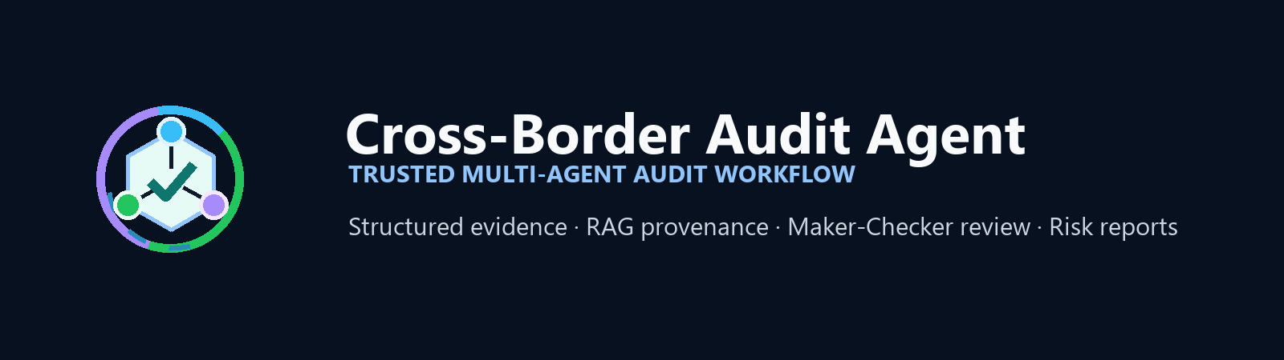
跨境电商资金流 AI 审计系统
数字金融课堂展示 · 两人讲解 · 现场打开局域网前端演示
演示地址
Speaker A：问题与系统
Speaker B：架构与范式
http://10.5.52.230:8501
开场先演示资金流审计流水线：自动生成演示数据、执行规则扫描、调用 DeepSeek/离线分析，并输出风险发现和审计报告。
Cross-Border Audit Agent · 数字金融课堂展示
01

Slide 2
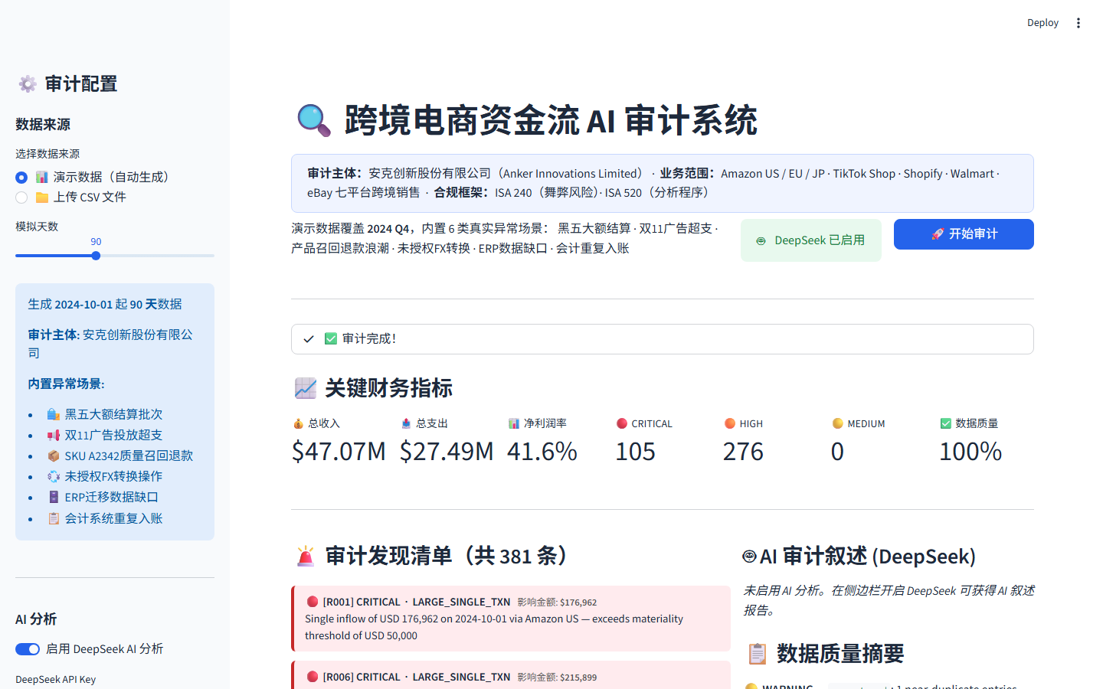
LIVE DEMO
Speaker A
先打开跨境电商资金流审计系统，让同学看到真实流水线。
课堂动作
1. 打开封面 IP 地址
2. 左侧选择演示数据
3. 点击“开始审计”
4. 展示风险发现、AI 叙述和下载区
这版演示是什么
跨境电商资金流审计 Agent：模拟 Anker 风格交易流水，覆盖平台收入、广告、退款、FX、ERP 缺口等异常。
演示边界
课堂使用合成交易数据；真实客户资料需要先脱敏，或放在私有化模型和权限环境里处理。
Cross-Border Audit Agent · 数字金融课堂展示
02

Slide 3
PERSONAL STARTING POINT
Speaker A
最初做的就是跨境电商资金审计 Agent：能跑，但可信度还不够。
01
第一版：多 Agent + 前端
02
发现问题：结论像真的
03
课堂展示：资金流主线
前端选择演示数据或上传 CSV，后端生成交易流水、跑规则、再给出 AI 审计叙述。
模型说一笔交易有风险，但很难知道它基于哪条规则、哪段材料、哪个字段。
这次展示聚焦跨境电商平台流水、规则异常、AI 审计叙述和人工复核。
→
→
能跑不等于能进高责任场景；财务 AI 的门槛不是“会回答”，而是“能被复核”。
Cross-Border Audit Agent · 数字金融课堂展示
03

Slide 4
HARD QUESTION 1
Speaker A
一个风险结论如果不能回答三个问题，就不能进入审计流程。
这个结论从哪里来？
中间哪一步错了？
审计人员怎么复核？
需要看到原始字段、命中的规则、引用的材料片段，而不是只看一段自然语言判断。
错误可能来自数据提取、规则理解、RAG 检索、模型推理或最终汇总，必须能定位。
输出必须告诉复核人哪些证据充分、哪些证据缺口、哪些地方需要追加程序。
最初多 Agent 的结构性问题
每个 Agent 都在生成自然语言，输出链路很长；一旦结论错了，很难判断是提取错、检索错、理解错，还是汇总时把语气写得太确定。
Cross-Border Audit Agent · 数字金融课堂展示
04

Slide 5
WHITE BOX
Speaker A
财务 AI 的第一原则：黑盒必须变成白盒。
01
02
03
04
05
用了什么数据
命中哪条规则
引用哪段证据
置信度与缺口
哪里人工复核
字段、表名、期间、金额口径
准则、制度、阈值、例外条件
原始材料片段和来源路径
低置信度原因和缺失材料
复核动作、责任人、留痕
审计和报销审核本质上都是高责任场景。AI 不能只给结论，必须把判断过程拆开，让人能追溯、能质疑、能复核。
一句话讲法
财务 AI 不是把专业判断交给模型，而是让模型先做材料整理、证据引用和初步判断，再把低确定性的部分交还给人。
Cross-Border Audit Agent · 数字金融课堂展示
05

Slide 6
WORKFLOW FIRST
Speaker A
在财务场景里，Workflow 通常优于完全自主 Agent。
01
数据摄入
02
清洗评分
03
规则扫描
04
AI 分析
05
资金核对
06
报告生成
07
人工复核
演示/CSV
→
缺失/重复/FX
→
ISA 240/520
→
DeepSeek/离线
→
应收/实收
→
图表/Markdown
→
高风险兜底
Agent 的位置
财务 AI 不是让模型自由发挥，而是把模型的不确定性，关进一个确定性的流程里。
Agent 只在风险解释、补充发现、合规分析等节点做智能任务；交易清洗和规则扫描仍由确定性代码承担。
Cross-Border Audit Agent · 数字金融课堂展示
06

Slide 7
WHY NOT FULL AUTO
Speaker A
全流程自动化很难，因为三件事绕不开。
幻觉不可接受
数据高度保密
责任归属必须是人
财务和审计不是写作场景。模型一旦把缺失证据说成确定事实，会直接影响风险判断和后续审计程序。
真实客户材料不适合随意走远端 API 或公开 Agent 工具。更现实的方向是脱敏、权限隔离和私有化部署。
Agent 可以提示高风险交易、生成分析叙述，但最终审计判断必须由审计人员复核把关。
所以我不把这个项目包装成“全自动审计”，而是讲成可信辅助：降低低风险重复劳动，把关键判断留给人。
Cross-Border Audit Agent · 数字金融课堂展示
07

Slide 8
WHY IT STILL MATTERS
Speaker A
不能全自动，不代表没有价值：资金流异常扫描本身就值得做。
人做的时间 -（AI 跑流水线 + 人复核高风险项的时间）> 0
最先被改造的任务
Harness 约束降低风险
复核人兜底责任
多平台流水归集、异常金额筛选、FX 转换检查、重复入账和广告投放超支扫描。
用合成数据、字段 schema、规则扫描、RAG 依据和 mock/私有部署，把模型限制在可检查动作里。
系统产出风险清单和审计叙述，审计人员复核证据、确认重大性和后续程序。
课堂里可以把观点讲清楚：全自动审计很难，但资金流异常扫描和风险叙述可以先提升效率。
Cross-Border Audit Agent · 数字金融课堂展示
08

Slide 9
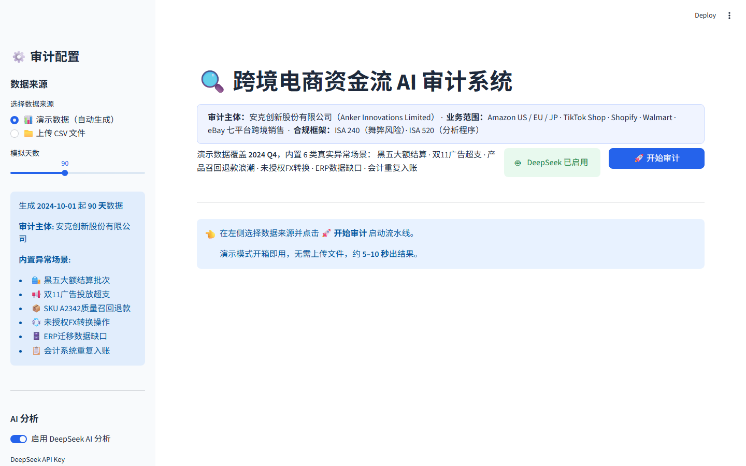
CURRENT DESIGN
Speaker A / B
当前项目主线：跨境电商交易流水进入规则引擎和多 Agent 审计分析。
01
数据输入
02
清洗评分
03
规则扫描
04
AI 分析
05
报告输出
06
人工复核
演示/CSV
→
质量控制
→
8 类风险
→
DeepSeek/mock
→
Markdown/CSV
→
高风险留痕
52
Mock
Report
tests passed
默认演示模式
审计报告
pytest 验证基础链路
课堂不调用远端 API
风险清单 + 图表 + 叙述
Cross-Border Audit Agent · 数字金融课堂展示
09

Slide 10
AGENT PATTERNS
Speaker B
后半段把主流 Agent 范式讲简单：从自由对话，到流程中的智能节点。
Single Agent
Workflow Agent
Multi-Agent
Human-in-the-loop
一个模型调用工具完成任务。适合问题小、风险低、上下文边界清楚的场景。
固定步骤编排，输入输出可检查
适合财务和审计流程
用角色拆分任务，例如事实提取、合规判断、复核质疑。适合需要多视角检查的问题。
低置信度、证据缺口和最终判断交给人
高责任业务必须保留
本项目组合：Workflow 定顺序，RAG 给证据，多 Agent 给视角，人工复核定责任。
Cross-Border Audit Agent · 数字金融课堂展示
10

Slide 11
FLOW + REPO
Speaker B
一页看懂：业务流程怎么跑，代码结构怎么承接。
运行流程
项目结构
输入层
演示交易流水
或上传 CSV
streamlit_app.py
课堂前端：配置、运行、结果展示
src/data_ingestion/
合成交易流水与结算计划
↓
src/cleaning/
数据清洗、质量评分、异常字段
Pipeline
数据清洗评分
规则异常扫描
src/audit/
ISA 240/520 规则扫描
src/llm/
DeepSeek 分类、叙述、资金核对
↓
src/reporting/
Markdown 报告与图表
AI 分析
DeepSeek 叙述
资金核对
audit_rag/
多 Agent + RAG 原型层
cli.py
doctor / where / run / search
↓
output/
报告、图表、清洗后数据
输出层
Markdown 报告
清洗后 CSV
AI 分析 JSON
docs/ & assets/
README 截图、Logo、说明文档
讲法：左边说明数据和证据如何流动，右边说明每一层在仓库里对应哪些文件，避免只讲概念不讲工程落点。
Cross-Border Audit Agent · 数字金融课堂展示
11

Slide 12

总结：能跑是第一步，可信才是财务 AI 的生产门槛。
这个项目的价值不是证明 Agent 可以全自动审计，而是证明它能在资金流场景里先做可复核的异常扫描和风险叙述。
评测器
对比实验
场景扩展
私有化治理
合成数据 + Precision / Recall / F1
和审计人员风险判断做差异分析
更多平台、币种、物流和税务数据
模型、权限、日志、审计轨迹
Q&A 准备：为什么不全自动？怎么控幻觉？数据是否外发？谁承担最终责任？
Cross-Border Audit Agent · 数字金融课堂展示
12

